Slide 1




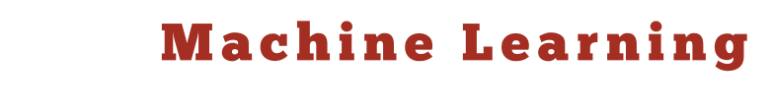




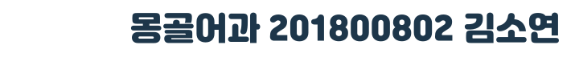
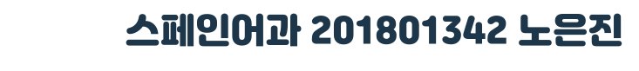
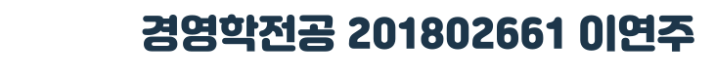
Notes:
9:45 안녕하세요, 저희는 네이버 영화 리뷰를 분석한 4조입니다.

Slide 2

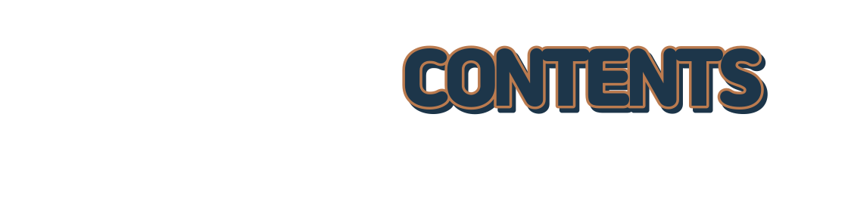






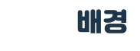


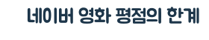
결과
주요 개념
코드 설명
워드클라우드
새로운 기준 제시
리뷰 사이트 태그
Notes:
저희는 우선 저희가 주제를 선택한 배경을 말씀 드리고, 주요 사용된 머신러닝 알고리즘과 코드 설명을 드리고, 결과를 보여드리겠습니다. 그리고 저희가 분석한 데이터를 사용할 수 있는 활용방안을 말씀드리면서 마무리하고자 합니다.

Slide 3


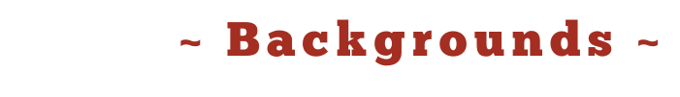
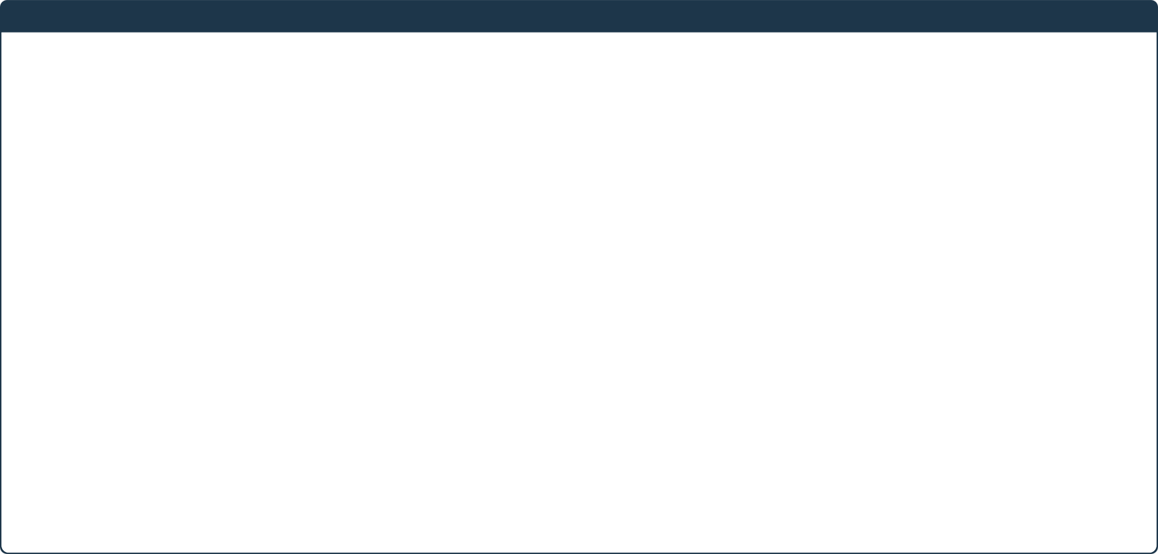



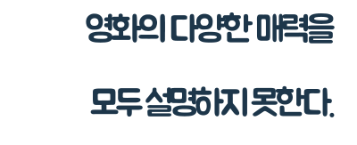
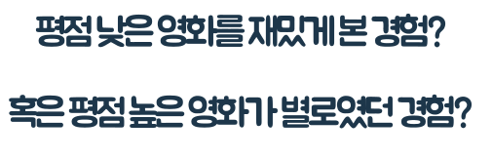


Notes:
혹시 이터널스와 같은 새로 개봉한 영화, 혹은 전부터 볼까 말까 망설여졌던 영화를 보기 전에 뭐를 확인하시나요? 저는 보통 네이버에서 관람객 평점을 확인하는데요, 평점이 높은 영화라서 기대하고 갔는데 생각보다 별로였다거나, 평점이 낮아서 보기 전에 망설였는데 취향을 저격했던 영화들이 있습니다. 네이버 영화 평점만 믿기에는 영화가 가진 매력들을 전부 설명하기도 어려운데 이 때 영화 평점은 과연 믿을 만한 정보일까요? 그래서 저희는 영화 평점이 과연 믿을 만한 정보인가에 대한 분석과, 영화에서 중요하게 여겨지는 요소들은 뭔지 분석해보려고 합니다.

Slide 4
프로젝트에 사용된 코드
코드 개요
1. 네이버 영화 리뷰 크롤링 코드
2. 감성 분석 학습 코드
3. 영화 리뷰 감성분석 코드
4. 코사인 유사도 코드
5. 리뷰 긍정/부정 분리 코드
6. 워드 클라우드 생성 코드
Notes:
저희는 네이버 영화에서 리뷰를 크롤링하는 코드, 감성 분석 학습 코드, 학습된 모델을 이용한 영화 리뷰 감성 분석 코드, 감성 분석 점수와 실제 관람객 평점 사이의 유사도를 계산하는 코사인 유사도 코드를 사용했습니다. 그 외에도 리뷰를 긍정 / 부정으로 나누는 코드와 워드 클라우드 생성 코드를 사용했습니다.

Slide 5
주요 개념
주요 코드 개념
- RNN 이란?
I work at google
pronoun
verb
preposition
noun
I google at work
pronoun
verb
preposition
noun
-> 단어의 “순서” 중요
Notes:
저희는 감성 분석을 하면서 순환 신경망이라고 하는 RNN 모델의 발전된 버전인 LSTM을 사용했는데요, 어떤 모델인지 알아보도록 하겠습니다. I work at google과 I google at work라고 하는 두 문장을 각 단어마다의 품사를 분석하는 모델을 만들고자 한다고 해봅시다. 이 때 두 문장 다 google이라는 단어가 사용되었지만, 윗 문장에서는 명사로, 아래 문장에서는 동사로 사용되었는데요. 우리는 이걸 어떻게 구분할 수 있을까요? 구글의 바로 전 단어가 무슨 품사인지 파악하면 알 수 있습니다. at이라는 전치사 다음에 오는 구글은 명사로 쓰였을 가능성이 높고, 대명사 다음에 오는 구글은 동사로 쓰였을 가능성이 높다는 것입니다. 이런 식으로 각 단어의 품사 분석에는 단어 간의 순서가 중요하게 여겨집니다.

Slide 6
주요 개념
주요 코드 개념
- RNN 이란?
대명사
동사
전치사
명사
Hidden state
Hidden state
Hidden state
Hidden state
I
google
at
work
Notes:
RNN은 이러한 분석에서 용이하게 사용될 수 있는데요. 각 입력값을 순환하면서 입력에 대한 출력값을 얻도록 합니다. 즉, 각 단어별로 돌면서 순차적으로 단어를 입력하고 출력값을 받습니다. 그리고 첫 단어를 입력해서 얻은 출력값을 다음 단어의 입력에 같이 입력합니다. 앞 선 예시에서 I google at work 라는 문장을 RNN을 돌리게 되면 위의 결과를 얻을 수 있습니다. 즉, I를 입력해서 I가 대명사라는 결과를 알게 되었고, 그럼 다음 단계, 다음 레이어에 google을 입력을 받고, 바로 직전 단계의 아웃풋 I가 대명사라는 출력을 구글 분석 단계에 넣습니다. 그럼 구글이라는 단어는 바로 전 단계에서 대명사가 나왔다는 점을 보고 동사다 라고 판단하게 되는 것이죠. 즉, 각각의 입력에 대해서 전 단계의 출력값이 영향을 미치는 그런 순환 구조입니다.

Slide 7
주요 개념
주요 코드 개념
- RNN 이란?
y1
y2
y3
tanh
tanh
tanh
+
*Whh
+
*Whh
+
편향값
편향값
편향값
*Wxh
*Wxh
*Wxh
x1
x2
x3
Notes:
좀 더 구체적으로 RNN의 구조를 살펴보면 위와 같습니다. x1, x2, x3과 같은 입력값이 있고 이를 순차대로 입력합니다. X1의 값에 가중치를 곱한 것과 편향값을 더해 y1이라는 출력값을 만들어 냅니다. 편향값은 어떤 입력값에 대해서 공통적으로 더하거나 빼주어 값들의 위치를 조정해주는 절편과 같은 역할을 해줍니다. 그리고 두 번째 레이어에서 X2에 가중치를 곱한 것과 y1에 가중치를 곱한 값, 그리고 편향값을 더한 값을 이용해서 x2에 대한 출력값 y2를 만들어 냅니다. 마지막으로 x3에 가중치를 곱한 것과 y2에 가중치를 곱한 값, 그리고 편향값을 더해 만든 결과를 이용해서 x3에 대한 출력값 y3를 만들어 냅니다. 이러한 과정을 매 입력마다 반복하는 것이죠. 즉, 과거의 결과값이 현재의 입력값에 영향을 미치는 모델이 되는 것입니다

Slide 8
주요 개념
주요 코드 개념
- RNN 이란?
y1
y2
y3
y4
Hidden state
Hidden state
Hidden state
Hidden state
x1
x2
x3
x4

Slide 9
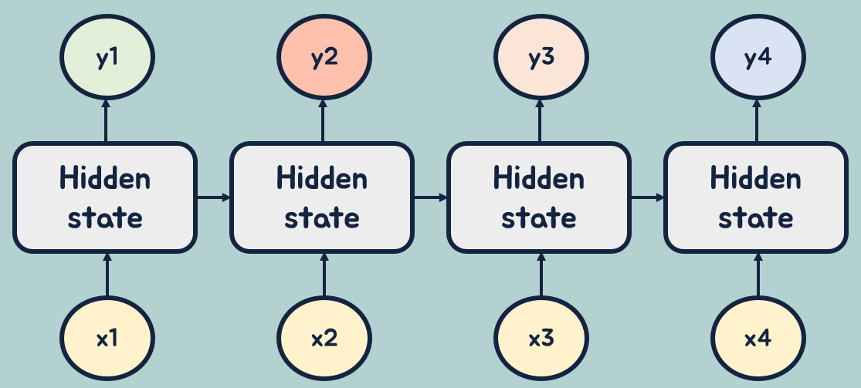
주요 개념
주요 코드 개념
- RNN 이란?
softmax
Notes:
RNN은 supervised learning 이기 때문에 가능한 모든 정답값을 알고 있습니다. 따라서 y1, y2, y3의 값은 활성화 함수 softmax를 통해 각 정답 분류에 들어갈 확률을 계산해 줄 수 있습니다.

Slide 10
주요 개념
주요 코드 개념
- RNN 이란?
softmax
Noun: 0.1
Pronoun: 0.8
Verb: 0.0
Preposition: 0.1
y1
Hidden state
…
x1
Notes:
이렇게 활성화 함수를 통해 명사일 확률 10%, 대명사일 확률 80% 와 같은 확률로 나타낼 수 있게 됩니다. Softmax 함수 외에도 sigmoid 함수처럼 결과값을 저희가 보기 편하게 만들어 주는 여러 활성화 함수를 이용할 수 있습니다. 이후에 정답일 확률이 높은 예측값과 실제값을 비교하여 그 차이를 줄여 나가는 학습 과정이 RNN입니다.

Slide 11
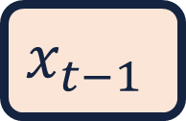
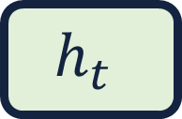
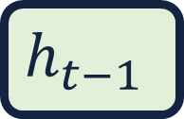
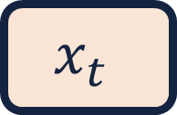
주요 개념
주요 코드 개념
- RNN vs LSTM 그리고 장기의존성
input
output
$$x_{t−1}$$
RNN
$$h_{t−1}$$
$$x_{t}$$
RNN
$$h_{t}$$
…
직전의 $h_{t}$ 만 영향을 미치고 $h_{t−1}의$ 영향은 현저히 줄어듦
Notes:
그런데 이 RNN도 시계열적인 분석에서의 아쉬운 점이 있습니다. 순환되는 레이어가 많아질수록, 초기 레이어 초기 단계의 출력값은 그 영향력이 줄어든다는 단점인데요, 이는 장기의존성이라고 부릅니다. 만약 100개의 입력과 100개의 단계가 존재한다면, 두 번째 출력값에서는 첫 번째 출력값이 미치는 영향력이 아주 큰 데에 비해 100번째 단계에서는 첫번째 출력값이 미치는 비중이 줄어들었다고 이해하시면 됩니다.

Slide 12
주요 개념
주요 코드 개념
- RNN vs LSTM 그리고 장기의존성
“장기의존성(long-term dependency) 문제”
학습이 진행될수록 과거의 기억이
최신 학습에 적용되지 않게 되는 현상
-> 긴 문장이나 문단의 경우 RNN이 비효율적이게 됨
Notes:
정리해보자면 장기 의존성 문제는 학습이 진행될수록 과거의 기억이 최신 학습에 적용되지 않게 되는 현상을 의미합니다. 따라서 긴 문장이나 문단의 경우, 문장의 첫 단어가 마지막 단어에 미치는 영향이 미미하게 되면서 RNN의 장점이 조금은 무색해지게 되는 것이죠.

Slide 13
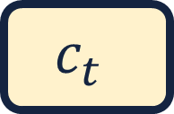
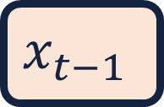
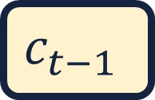
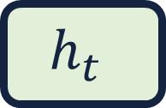


주요 개념
주요 코드 개념
- RNN vs LSTM 그리고 장기의존성
input
output
$$x_{t−1}$$
LSTM
$$h_{t−1}$$
$$c_{t−1}$$
$$x_{t}$$
LSTM
$$h_{t}$$
…
$$c_{t}$$
Cell state
에 이전 단계의 결과 저장
ㄴ 모든 LSTM 셀들 사이에서 공유되는 셀
Notes:
이러한 장기의존성 문제를 보완한 모델이 바로 LSTM입니다. LSTM은 RNN과 똑같이 각 레이어를 돌면서 입력값을 받고 출력값을 낸 후에, 해당 출력값을 다음 레이어로 넘기는데, 이 때 추가로 cell state라는 것도 같이 넘겨줍니다. Cell state는 가중치를 곱하지 않은 순수 출력값들의 리스트를 저장하는 형태라고 보시면 됩니다. 마지막 레이어를 분석할 때도 cell state에 첫 레이어부터 직전 레이어까지 출력값이 저장되어 있으므로 장기 의존성 문제가 해결될 수 있는 거죠.

Slide 14

주요 개념
주요 코드 개념
- RNN vs LSTM 그리고 장기의존성
장기기억
= cell state
단기기억
= 이전 학습 데이터
Notes:
그래서 LSTM은 cell state를 통한 장기 기억과 simple rnn을 통한 직전 학습 데이터 단기 기억을 모두 활용할 수 있습니다.

Slide 15
주요 개념
주요 코드 개념
- RNN vs LSTM 그리고 장기의존성
LSTM => Long Short-Term Memory
장기기억(Long-term memory) + 단기기억(Short-term memory)
장기적 상태, 패턴을 알아내는데 탁월한 능력
-> 시계열 분석, 자연어 처리 등에 사용
Notes:
LSTM은 Long Short-Term Memory의 준말로, 한국어로 번역하면 장단기 메모리가 됩니다. 앞서 말했듯이 RNN처럼 직전 레이어의 출력값을 잘 기억하는 단기 기억 뿐만 아니라 초기의 기억까지 잘 기억한다는 장기 기억을 다 갖춘 모델이라고 보시면 됩니다. 장기적 상태, 패턴을 알아내는데 효과적이기 때문에 시계열 분석이나 자연어 처리에도 자주 사용됩니다.

Slide 16
주요 개념
주요 코드 개념
- RNN vs LSTM 그리고 장기의존성
RNN: “순서”가 있는 데이터를 다루는 데에 특화
주식) 1일차 : 하락
2일차 : 하락
3일차 : 하락
4일차 : 하락
5일차 : 하락
6일차 : ? => 우리는 “하락”할 것이라 예상 가능
-> 과거 데이터의 상황 기억이 중요
Notes:
RNN과 LSTM의 차이가 어떻게 달라질지 단순화한 예시를 통해 정리하고 넘어가 볼게요. 만약 위의 주식 데이터가 있을 때, RNN 모델로 오늘인 6일차 주식 시장을 예측해본다고 가정해 보겠습니다. 1일차에서 5일차까지 모두 하락하기 때문에 6일차도 하락할 것이라는 분석이 가능하겠죠? 이 경우에는 simple RNN을 이용한다고 해도 충분히 하락할 것이라는 예측이 가능합니다.

Slide 17
주요 개념
주요 코드 개념
- RNN vs LSTM 그리고 장기의존성
단기기억만 존재하고 장기기억은 존재하지 않는다면?
주식) 12일전 : 상승
11일전 : 하락
10일전 : 하락
9일전 : 상승
8일전 : 하락
7일전 : 하락
6일전 : 상승
5일전 : 하락
4일전 : 하락
3일전 : 상승
2일전 : 하락
1일전 : 하락
오늘은?
Notes:
그렇다면 이런 예시를 들어 볼게요. 주식 가격이 6일전 상승했고 5일전과 4일전에는 각각 하락, 3일전에는 상승, 2일전과 1일전에는 각각 하락했다고 합시다. 그리고 그 이전에도 12일전과 9일전에는 상승, 나머지 날에는 계속해서 하락했다고 가정하면, 과연 오늘은 상승할까요 하락할까요?

Slide 18
주요 개념
주요 코드 개념
- RNN vs LSTM 그리고 장기의존성
단기기억만 존재하고 장기기억은 존재하지 않는다면?
주식) 6일전 : 상승
5일전 : 하락 …
4일전 : 하락 (6.25%)
3일전 : 상승 (12.5%)
2일전 : 하락 (25%)
1일전 : 하락 (50%)
RNN -> 하락
장기의존성 문제 발생
극단적으로 예로 든 수치
Notes:
또, 1일전에는 주식 가격이 50% 하락, 2일전에는 25%하락, 3일전에는 12.5% 상승, 4일전에는 6.25% 하락이라는 좀 더 극단적인 예시를 들어보겠습니다. 이럴 경우 simple RNN은 최근의 데이터가 가장 큰 영향을 미치는데 1일전과 2일전에 각각 큰 폭으로 하락했기 때문에 하락할 것이라는 예측을 할 것입니다.

Slide 19
주요 개념
주요 코드 개념
- RNN vs LSTM 그리고 장기의존성
단기기억과 장기기억이 모두 존재한다면?
주식) 6일전 : 상승
5일전 : 하락 …
4일전 : 하락 (6.25%)
3일전 : 상승 (12.5%)
2일전 : 하락 (25%)
1일전 : 하락 (50%)
LSTM ->
오늘은 상승하나
전체적으로는 하락하는 추세
단기기억: 50%+25%+12.5+…
장기기억: 3일을 주기로 상승/하락/하락 반복
종합
극단적으로 예로 든 수치
Notes:
반면 LSTM은 3일에 한 번씩 주식 가격이 상승했다는 사실을 기억하고 있습니다. 이는 장기 기억이겠죠? 따라서 LSTM은 어제 하락폭이 굉장히 컸다는 사실의 단기 기억과 3일 주기로 상승 하락 하락을 반복했다는 장기 기억을 모두 가지고 있습니다. 이 사실들을 토대로 LSTM은 전체적으로 하락하는 추세기는 하지만 그래도 오늘은 상승한다는 예측을 내놓을 수 있습니다.

Slide 20
주요 개념
주요 코드 개념
- 감성분석과 LSTM
자연어 처리
문장 = 단어의 집합
단어들의 배치 “순서” 또한 문장의 의미를 파악하는 데에 큰 영향
나는 그를 좋아한다 ≠ 그는 나를 좋아한다
Notes:
저희는 이러한 LSTM을 이용해서 자연어 처리를 하면서 감성 분석을 진행했는데요, 특히 자연어에서는 단어들의 배치 순서가 문장의 전체적인 태도를 좌우하기 떄문에 이러한 모델을 사용하기에 적합했습니다.

Slide 21
주요 개념
주요 코드 개념
- 감성분석과 LSTM
"이 영화는 지루하지만 웃겨"
"이 영화는 웃기지만 지루해"
-> 긍정
-> 부정
“컴퓨터”에서는 어떻게 판단?
Notes:
특히 저희가 진행한 감성분석은 이 영화는 지루하지만 웃겨 라는 문장은 긍정적인 평가로 봐야하고, 반대로 이 영화는 웃기지만 지루해 라는 문장은 부정적으로 판단해야 합니다.

Slide 22
주요 개념
주요 코드 개념
- 감성분석과 LSTM
"이 영화는 지루하지만 웃겨"
"이 영화는 웃기지만 지루해"
[“영화”, “지루하다”, “웃기다”]
[“영화”, “웃기다”, “지루하다”]
[“중립”, “부정”, “긍정”]
[“중립”, “긍정”, “부정”]
가장 마지막에 나타나는 토큰의 감성이 문장 전체의 감성
= 감성분석에 있어서도 단어 순서는 매우 중요 -> LSTM 사용
Notes:
따라서 저희는 문장을 형태소로 나누는 작업, 즉 토큰화를 진행하여서 각 토큰의 긍정과 부정을 분석했습니다. 이후 LSTM을 통해 긍정과 부정적인 단어의 순서를 이용하여 전체 문장의 감성을 판단했습니다.

Slide 23
영화리뷰 감성분석 코드
영화리뷰 감성분석
- 주요 패키지
형태소 분석기
토큰화
딥러닝 알고리즘
Konlpy.tag의 Okt
Tensorflow.keras의 Tokenizer
Tensorflow.keras의 LSTM
Notes:
다음은 감성 분석에 사용한 코드입니다. 저희는 형태소 분석을 위해 okt 패키지를 활용했고, 각 문장의 단어를 형태소화 하여 토큰으로 만들기 위해서 Tokenizer 패키지를 사용했습니다. 그리고 앞서 소개드린 LSTM 알고리즘을 사용했습니다.

Slide 24
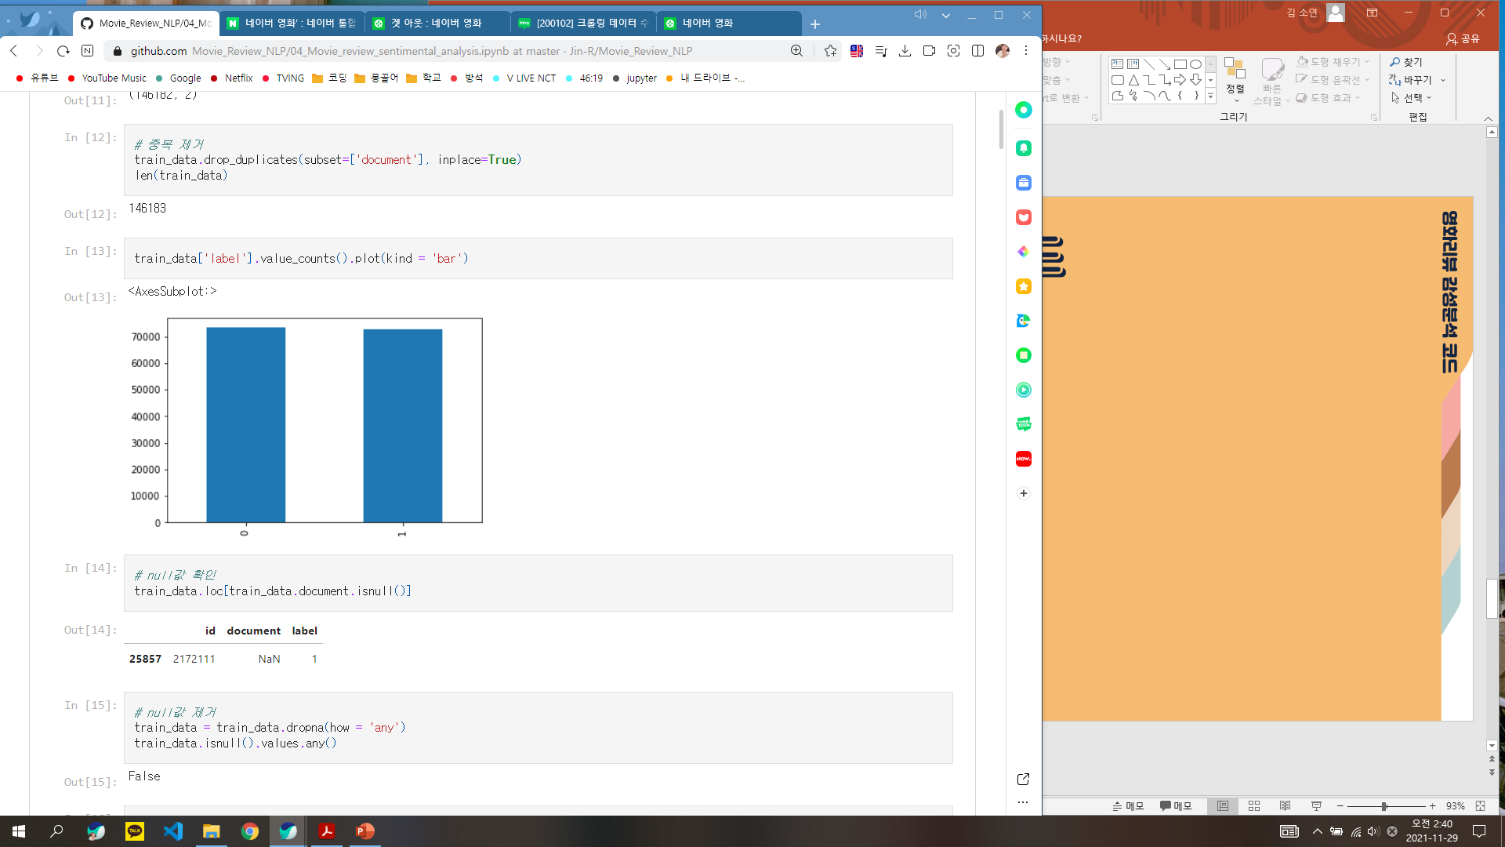
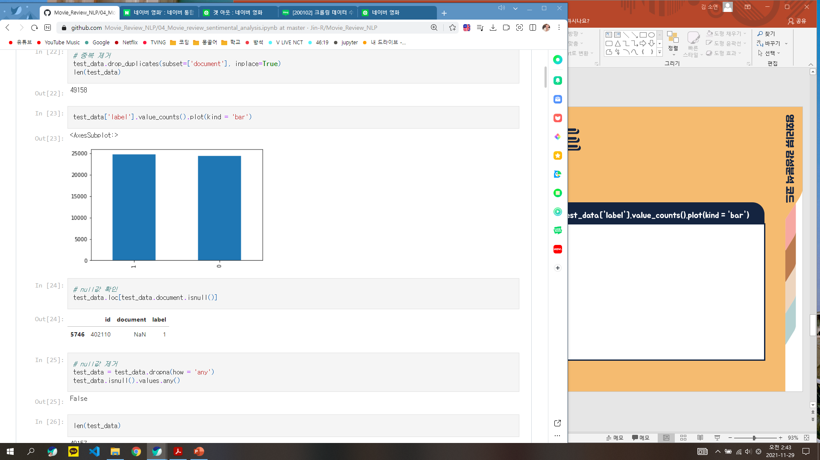
- 사용 데이터: https://github.com/e9t/nsmc
영화리뷰 감성분석 코드
영화리뷰 감성분석
- 데이터 확인 및 전처리
train_data['label'].value_counts().plot(kind = 'bar')
test_data['label'].value_counts().plot(kind = 'bar')
label 0(부정 리뷰)와 1(긍정 리뷰)의 비율 확인 -> 둘 다 비슷함
Notes:
먼저 LSTM 학습을 위한 데이터를 확인해보았는데요, 학습용 데이터는 부정 리뷰와 긍정 리뷰의 비율이 거의 비슷하게 나와서 균형있게 학습할 수 있었습니다. 사용한 데이터는 오픈 소스로 상단의 url에서 받을 수 있었습니다.

Slide 25
영화리뷰 감성분석 코드
영화리뷰 감성분석
- 데이터 확인 및 전처리
train_data['document'] = train_data['document'].str.replace("[^ㄱ-ㅎㅏ-ㅣ가-힣 ]","")
-> 영어, 숫자, 특수 문자 제거
train_data = train_data.dropna(how = 'any')
-> null 데이터 제거
Notes:
다음으로는 데이터의 전처리를 위해서 특수문자들을 삭제해 주었고, 결측치도 삭제해 주었습니다.

Slide 26
영화리뷰 감성분석 코드
영화리뷰 감성분석
- Tokenize
토큰: 의미를 가지는 단어로 쪼갠 단위
토큰화: 문장의 의미를 가지는 단어로 쪼개는 과정, 혹은 행위
‘나는 아침에 빵을 먹었다’
-> ['나', '는', '아침', '에', '빵', '을', '먹다', '었', '다']
Notes:
Tokenize 패키지를 이용해서 토큰화를 진행하는데, 여기서 토큰은 의미가 있는 단어의 가장 작은 단위입니다. 그리고 이렇게 작은 단위로 만드는 과정을 토큰화라고 합니다. 따라서 나는 아침에 빵을 먹었다라는 문장을 토큰화 하면 각각의 토큰은, 나, 는, 아침, 에, 빵, 을 이런 식으로 나뉘어지게 되는 것이죠.

Slide 27
영화리뷰 감성분석 코드
영화리뷰 감성분석
- Tokenize
stopwords = ['의','가', '이’, … , '하다']
okt = Okt()
X_train = []
for sentence in tqdm(train_data['document']):
tokenized_sentence = okt.morphs(sentence, stem=True)
stopwords_removed_sentence =
[word for word in tokenized_sentence if not word in stopwords]
X_train.append(stopwords_removed_sentence)
# 불용어 사전
# 토큰화
# 불용어 제거
-> test data 도 동일한 작업
Notes:
또 저희는 ‘을,를,이,가’와 같이 큰 의미가 없는 조사와 ＇하다’와 같은 접사는 불용어로 추가해주어서 토큰에 포함 되지 않도록 했습니다.

Slide 28
영화리뷰 감성분석 코드
영화리뷰 감성분석
- 정수 인코딩
각 토큰을 정수로 치환
-> 단어의 등장 횟수가 threshold이하면
감성분석에 필요 없다고 생각하고 제외
(해당 프로젝트에서는 threshold = 3)
Notes:
이렇게 불용어를 제외하고 만들어진 토큰을 정수 형태로 치환해서 각 단어의 등장 횟수를 용이하게 셌는데요, 각 단어의 등장 횟수가 threshold 이하이면 자주 언급되는 단어가 아니므로 분석에 큰 의미가 없다고 생각하여 제외했습니다. 저희 프로젝트에서는 이러한 threshold를 3으로 잡았습니다.

Slide 29
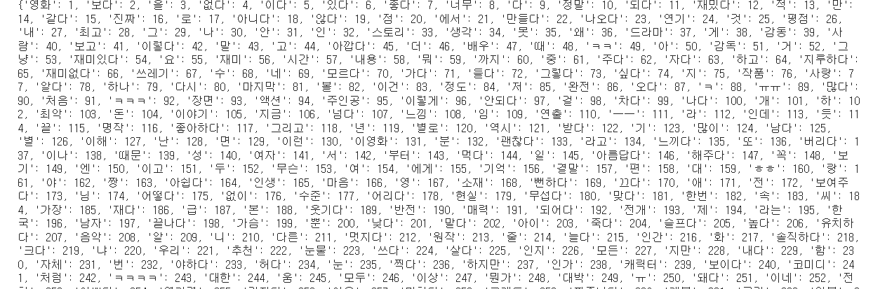
영화리뷰 감성분석 코드
영화리뷰 감성분석
- 정수 인코딩
tokenizer = Tokenizer()
tokenizer.fit_on_texts(X_train)

Slide 30
영화리뷰 감성분석 코드
영화리뷰 감성분석
- 정수 인코딩
threshold = 3
total_cnt = len(tokenizer.word_index) # 단어의 수
rare_cnt = 0 # 등장 빈도수가 threshold보다 작은 단어의 개수를 카운트
total_freq = 0 # 훈련 데이터의 전체 단어 빈도수 총 합
rare_freq = 0 # 등장 빈도수가 threshold보다 작은 단어의 등장 빈도수의 총 합
for key, value in tokenizer.word_counts.items():
total_freq = total_freq + value
if(value < threshold): # 단어의 등장 빈도수가 threshold보다 작으면
rare_cnt = rare_cnt + 1
rare_freq = rare_freq + value
Notes:
train 데이터에서 이런 count를 통해서 threshold보다 그 값이 작은지 확인해줬고,

Slide 31
영화리뷰 감성분석 코드
영화리뷰 감성분석
- 정수 인코딩
vocab_size = total_cnt - rare_cnt + 1
vocab_size = total_cnt - rare_cnt + 1
-> 전체 단어 개수 중 빈도수 2이하인 단어는 제거
0번 패딩 토큰을 고려하여 + 1
tokenizer = Tokenizer(vocab_size)
tokenizer.fit_on_texts(X_train)
X_train = tokenizer.texts_to_sequences(X_train)
X_test = tokenizer.texts_to_sequences(X_test)
-> 제거한 결과를 tokenizer로 넘김
Notes:
빈도수가 2이하인 토큰들을 제거한 결과를 tokenizer로 넘겨주었습니다.

Slide 32
영화리뷰 감성분석 코드
영화리뷰 감성분석
- Padding
max_len이하인 데이터의 비율 확인 함수
def below_threshold_len(max_len, nested_list):
count = 0
for sentence in nested_list:
if(len(sentence) <= max_len):
count = count + 1
print('전체 샘플 중 길이가 %s 이하인 샘플의 비율: %s'%(max_len, (count / len(nested_list))*100))
전체 샘플 중 길이가 30 이하인 샘플의 비율: 94.31944999380003
Notes:
자연어 처리에서는 각 데이터의 길이가 서로 다른 경우가 많습니다. 각 문장마다 서로 단어의 수가 다를 가능성이 높습니다. 이때 학습을 위해서는 데이터의 길이를 동일하게 맞춰주어야 합니다. 이 과정을 패딩이라고 하는데요, 저희가 가진 학습 데이터의 94% 이상이 길이 30이하이기 때문에 저희는 길이를 최대 30자로 맞춰주었습니다.
- 질문이 들어오면, 텐서플로우 딥러닝 인풋 데이터는 모두 길이가 똑같아야 한다. 이미지 처리할 때는 처리할 수록 길이가 점점 줄어들 수 있어서 패딩으로 사이즈 맞춰줌. 길이가 다르면 영향이 올 수 있어서, 30보다 길이가 짧으면 0으로 채워주고, 길면 잘라줌. (길이가 전부 동일한 문서들에 대해서는 하나의 행렬로 보고, 한꺼번에 묶어서 처리할 수 있습니다. 다시 말해 병렬 연산을 위해서)

Slide 33
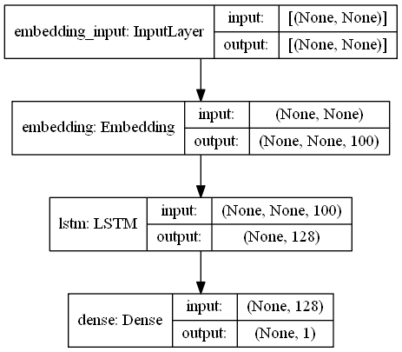
영화리뷰 감성분석 코드
영화리뷰 감성분석
- Sentimental Analysis using LSTM
LSTM 을 통한 딥러닝 실행.
Layer는 총 3개로 구성
Embedding
LSTM
Dense
Notes:
LSTM을 이용한 감성 분석에서는 각 입력값을 세 단계로 나누어 진행하게 됩니다. 먼저, 다차원의 리스트로 구성되어있는 데이터를 1차원적으로 바꿔주는 (자연어를 컴퓨터가 이해할 수 있는 언어로 바꿔주는) 임베딩 단계를 거친 후, 저희가 배웠던 장단기 메모리의 순환구조로 모델을 만드는 LSTM 레이어, 마지막으로 softmax나 sigmoid 의 활성화 함수로 출력값을 만들어주는 dense 단계입니다.
https://thegap.tistory.com/90

Slide 34
주요 개념
주요 코드 개념
- Validation Set Loss
컴퓨터 -> 학습을 지속할수록 대입값과 실제값 사이의 차이를 줄여나감
Loss = 대입값과 실제값 사이의 차이
학습은 Loss를 줄여나가는 방향으로 학습되고, 잘 학습된 모델은 Loss 가 적음.
Loss Function(손실함수) = Loss를 계산하는 식.
MSE(Mean Square Error), RMSE(Root Mean Square Error),
Binary Crossentropy 등이 있음.
Notes:
그 다음 저희는 supervised learning 방식인 LSTM의 예측값과 실제값 사이의 차이를 줄여나가는 과정을 반복하여 학습합니다. 대입값과 실제값 사이의 차이를 loss라고 하는데, 학습은 이런 loss를 줄여나가는 방향으로 학습되고, 잘 학습된 모델일수록 이런 loss가 적습니다. Loss function 즉 손실함수는 이런 loss를 계산하는 식을 의미합니다. loss를 계산하는 것은 저희가 잘 알고 있는 MSE나 RMSE 외에도 0,1과 같이 두 가지 분류 중에 하나를 선택할 때 사용하는 이진 분류기 Binary Crossentropy 등의 방식이 있습니다.

Slide 35
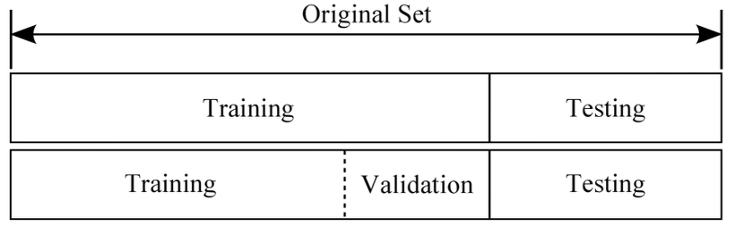
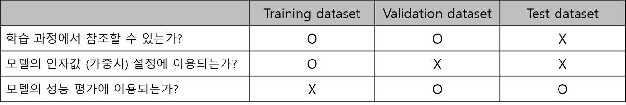
주요 개념
주요 코드 개념
- Validation Set Loss
Validation Set
Train dataset에서 임의로 추출된 가상의 dataset
Training 과정에서 생성된 여러 모델 중
가장 성능이 좋은 모델을 선정할 때 사용되는
데이터셋
Notes:
저희는 loss를 구할 때 전체 training dataset을 전부 이용하는 것이 아니라 train dataset에서 일부를 랜덤하게 추출한 validation set을 이용해서 loss를 파악해 볼 예정입니다. Validation set을 이용하면 생성된 여러 모델 중에서 가장 성능이 좋은 모델을 선정할 수 있습니다. 즉, 여러 모델 중에 최종적으로 모델을 선정하기 위해 학습 과정에서 참고하는 것이죠. Test dataset은 이미 선정된 하나의 모델에 학습을 시켜서 결과를 비교한다면, validation set의 경우는 학습하는 과정에서 모델을 선정하기 위해 사용된다는 차이가 있습니다.

Slide 36
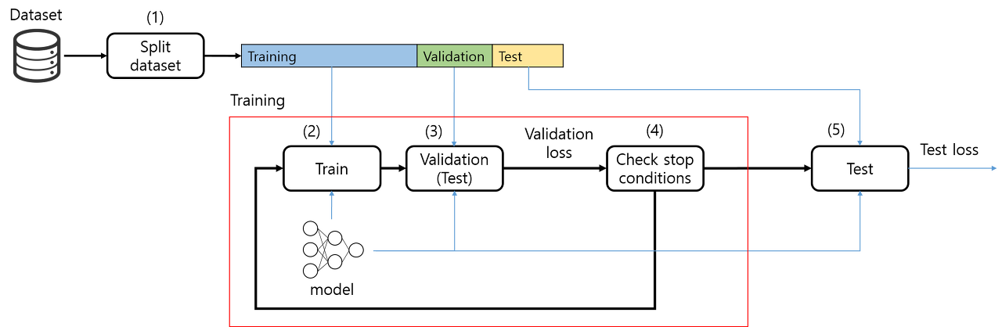
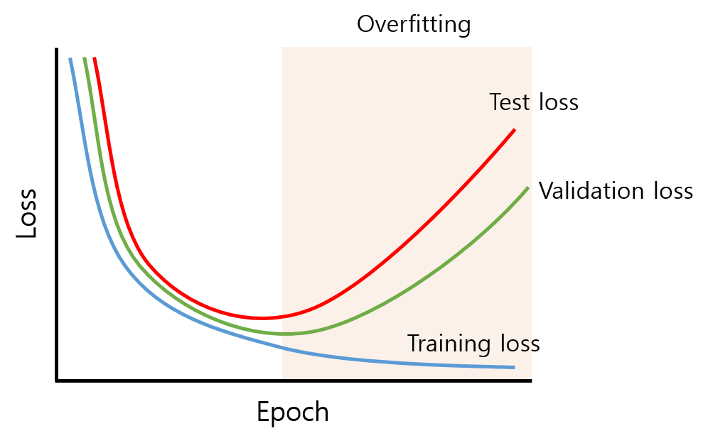
주요 개념
주요 코드 개념
- Validation Set Loss
기본 흐름: 학습 -> validation set으로 성능평가 -> 학습을 계속할지 멈출지 결정
Loss가 증가하면 overfitting이 발생했다고 판단. 학습 종료
Loss가 감소하면 학습 지속
우리 프로젝트에서는 early stopping에서 validation set loss 모니터링
Notes:
따라서 먼저 기본적인 training data를 이용해서 학습을 합니다. 이후 validation set으로 해당 모델의 성능을 평가하고 그 결과를 바탕으로 학습을 계속할지 멈출지를 결정하게 됩니다.
만약 학습을 계속했는데 오히려 loss가 증가하면 오버피팅이 발생했다고 판단하고 학습을 종료합니다. 반면에 loss가 감소하면 학습을 지속할 수 있습니다. 저희는 early stopping을 이용해서 validation set의 loss를 모니터링하다가 학습을 멈출 시점을 결정하였습니다.

Slide 37
영화리뷰 감성분석 코드
영화리뷰 감성분석
- Sentimental Analysis using LSTM
model = Sequential()
model.add(Embedding(vocab_size, embedding_dim))
model.add(LSTM(hidden_units))
model.add(Dense(1, activation='sigmoid'))
es = EarlyStopping(monitor='val_loss', mode='min', verbose=1, patience=4)
mc = ModelCheckpoint('best_model.h5', monitor='val_acc', mode='max', verbose=1, save_best_only=True)
tf.keras.utils.plot_model(model, 'model.png', show_shapes=True)
EarlyStopping -> overfitting을 막기 위해 일정 시점에서 학습을 멈춤
Notes:
코드는 다음과 같은데요, 그렇다면 early stopping은 무엇일까요? Early stopping은 오버피팅을 막기 위해 일정 시점에서 학습을 멈추도록 해줍니다. 빨간 줄의 코드를 보시면, early stopping 함수로 validation set의 loss를 모니터링하겠다는 의미인데, patience를 4로 설정해두었습니다. 여기서 patience란, 성능 향상이 미미하더라도 4회 정도의 학습은 참아보겠다 정도로 이해하시면 됩니다. 즉, 2번째 학습과 3번째 학습부터 정확도에 큰 차이가 없더라도 이후의 학습에서 정확도가 크게 올라가는 모습을 보일 수도 있으니 6번째 학습까지는 한번 참고 진행해보겠다 이런 의미입니다.

Slide 38
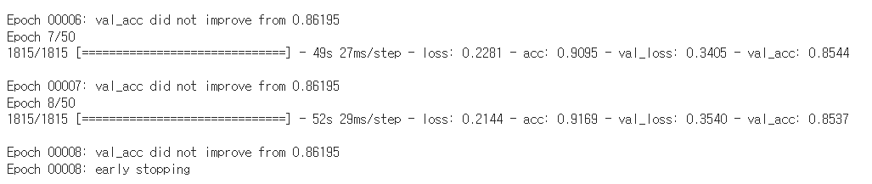
영화리뷰 감성분석 코드
영화리뷰 감성분석
- Sentimental Analysis using LSTM
model.compile(optimizer='rmsprop', loss='binary_crossentropy', metrics=['acc'])
history = model.fit(X_train, y_train, epochs=50, callbacks=[es, mc], batch_size=64, validation_split=0.2)
…
✔
-> Epoch 8 에서 학습 종료
Notes:
예를 들어 저희가 돌린 코드에서는 epoch 8 (8번째 학습 과정에서) validation set의 accuracy가 더 이상 발전하지 않았다는 결과를 얻을 수 있었습니다. 따라서 저희는 epoch8에서 학습을 종료했습니다.

Slide 39
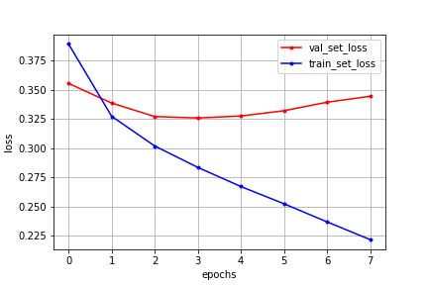
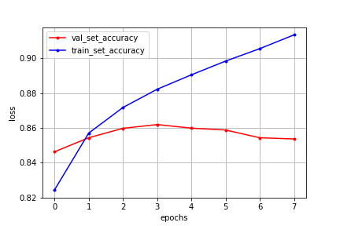
영화리뷰 감성분석 코드
영화리뷰 감성분석
- 모델 평가
set_loss
set_accuracy
accuracy
0 = 1epoch
print("정확도 : %.4f" % (model.evaluate(X_test, y_test)[1])) -> 정확도 약 85.14%
Notes:
실제로 loss와 accuracy에서 보면, 4회 학습을 한 후에 5번째부터는 별 차이가 없는 것을 확인하실 수 있습니다. 이 그래프를 조금 설명드리자면, 저희는 validation set의 loss를 모니터링했기 때문에 파란선이 아닌 빨간선을 기준으로 확인해야 하고, 또, x축의 시작이 1이 아닌 0이기때문에 0부터를 1 epoch라고 봐주시면 됩니다. 따라서 큰 성능 개선이 없었던 4epoch부터 4회 학습을 더 견뎌보고 epoch 8까지도 큰 개선이 없었기에 epoch8에서 멈춘 것입니다. 이렇게 해서 저희 학습 데이터의 정확도는 약 85.14%로 계산되었습닌다.

Slide 40
영화리뷰 감성분석 코드
영화리뷰 감성분석
- 네이버 영화 리뷰 크롤링 데이터 가져오기
NULL 데이터 제거
특수 문자 제거
긍정일 확률 구하기
sentiment_pred 사용
Score과 긍정확률을
추가한 dataFrame 생성
Notes:
저희는 크롤링한 데이터들을 정리해서 dataframe을 만들어 주었습니다.

Slide 41

상영중인 영화 크롤링 코드
영화리뷰 크롤링
import requests
from urllib import parse
from bs4 import BeautifulSoup
HTML 데이터를 추출해주는 패키지

Slide 42
영화 리뷰 크롤링 코드
영화리뷰 크롤링
첫 번째 페이지 크롤링 : 코드가 잘 작동하는지 확인함
네이버 영화 평점과 리뷰 크롤링 후 저장 : 여러 영화 평점을 크롤링
특정 영화 리뷰 데이터 크롤링 : 특정 영화 한 개의 리뷰만 크롤링
→ 코드 구성은 모두 동일
Notes:
영화 리뷰 크롤링 코드는 첫 번째 페이지를 크롤링해서 코드가 잘 작동하는지 확인한 후에 해당 영화의 전체 리뷰를 크롤링해서 저장했습니다.

Slide 43
상영중인 영화 크롤링 코드
영화리뷰 크롤링
base_url = "https://movie.naver.com/movie/point/af/list.naver?&page={}"
url = base_url.format(1)
base_url : 크롤링해 올 페이지의 주소를 저장하는 변수
page={} : 나중에 불러올 페이지 번호를 넣어야 하므로 중괄호 처리

Slide 44
상영중인 영화 크롤링 코드
영화리뷰 크롤링
# 결과 저장 list
comment_list = []
for page in range(1, 1001):
url = base_url.format(page)
res = requests.get(url)
if res.status_code == 200:
(생략)
interval = round(random.uniform(0.2, 1.2), 2)
time.sleep(interval)
print("finish")
크롤링 시 사이트에 너무 자주 접근하면 공격으로 판단해 접근 차단하는 문제 발생 가능
→ random.uniform으로 딜레이를 걸어줌

Slide 45
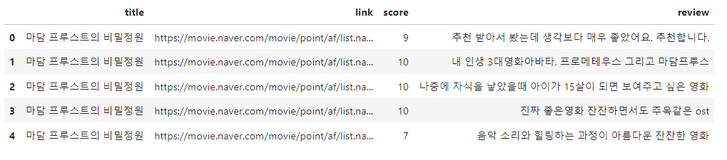
상영중인 영화 크롤링 코드
영화리뷰 크롤링
- 결과
제목 - 링크 - 평점 - 리뷰 순
Notes:
그 결과 이렇게 제목, 링크, 평점, 리뷰 순으로 구성된 데이터 프레임을 만들어 내서 분석에 이용했습니다. 크롤링 코드는 궁금하신 분이 있으시다면, 열린 게시판에 게시하도록 하겠습니다.

Slide 46
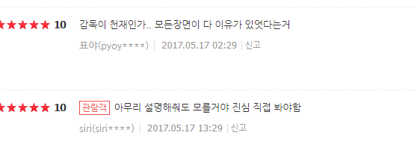
상영중이 아닌 영화 크롤링 코드
영화리뷰 크롤링
앞 코드와 목적은 같으나 상영 중이 아닌 영화의 경우
관람객 태그가 붙은 리뷰와 붙지 않은 리뷰 존재

Slide 47
상영중이 아닌 영화 크롤링 코드
영화리뷰 크롤링
# 결과 저장 list
comment_list = []
for page in range(1, 1001):
url = base_url.format(page)
res = requests.get(url)
if res.status_code == 200:
(생략)
if comment.startswith('관람객'):
comment = comment[3:].strip()
interval = round(random.uniform(0.2, 1.2), 2)
time.sleep(interval)
print("finish")
'관람객' 태그 제거

Slide 48
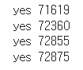
크롤링 리뷰 중복 확인 코드
리뷰 중복 확인
for i in range(1, len(rev)):
if i != 73689:
if rev['review'][i] == rev['review'][73689]:
print('yes', i)
중복이 많이 발생하지 않음
네이버 영화 리뷰 특성상 영화별로 한 아이디 당 하나의 리뷰만 남길 수 있음
-> 중복을 지우지 않기로 결정

Slide 49
영화리뷰 감성분석 코드
영화리뷰 감성분석
- 리뷰 예측
predicted = []
def sentiment_pred(new_sentence):
new_sentence = okt.morphs(new_sentence, stem=True)
new_sentence = [word for word in new_sentence if not word in stopwords]
encoded = tokenizer.texts_to_sequences([new_sentence])
pad_new = pad_sequences(encoded, maxlen = max_len)
score = float(model.predict(pad_new))
predicted.append(round(score, 5))
# 토큰화
# 불용어 제거
# 정수 인코딩
# 패딩
# 예측
Notes:
다음으로는 저희가 직접 크롤링한 영화 리뷰 데이터의 감성분석을 해줬습니다. 앞서 학습 데이터에서 했던 것과 동일하게 리뷰 데이터를 토큰화 하고, 조사와 같은 불용어를 제거해줬습니다. 이후 정수 인코딩으로 해당 토큰의 언급된 횟수를 파악하고, 길이를 맞추는 작업 패딩을 진행했습니다. 그리고 나서 감성 분석을 통해, 해당 리뷰가 영화에 대해 긍정적인지, 혹은 부정적인지를 예측해 보았습니다.

Slide 50
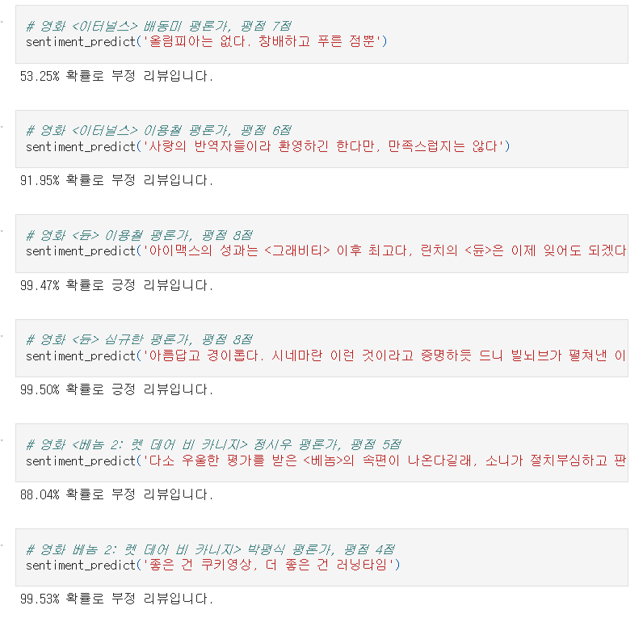
영화리뷰 감성분석 코드
영화리뷰 감성분석
- 리뷰 예측
Notes:
이는 예측된 결과인데요, 이렇게 91.95% 확률로 부정 리뷰이다, 99.47%로 긍정 리뷰이다 하는 등의 감성 평가가 완료된 모습을 확인할 수 있었습니다.

Slide 51
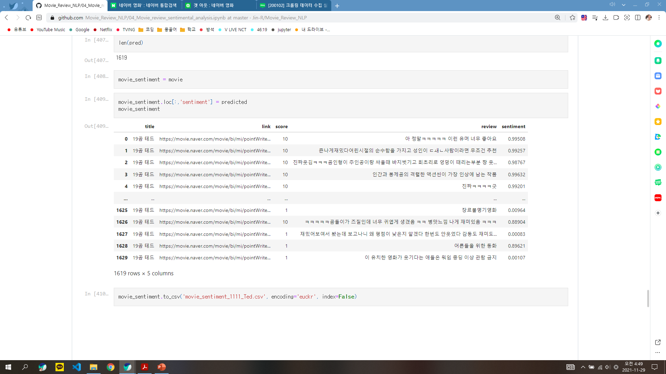
영화리뷰 감성분석 코드
영화리뷰 감성분석
- 결과
제목 - 링크 - 평점 - 리뷰 - 감성평가 순
Notes:
그래서 이렇게 제목 링크 평점 리뷰 감성평가 순으로 잘 나열된 데이터 프레임을 확인할 수 있습니다.

Slide 52
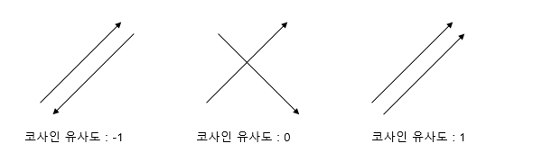
영화리뷰 감성분석 코드
감성 점수(sentiment)와 평점 사이의 상관관계:
코사인 유사도(cosine similarity)
영화리뷰 감성분석
Notes:
이런 점수들을 보고 있자니, 과연 관람객이 직접 부여한 평점과 감성 점수가 얼마나 유사한지 궁금하지 않으신가요? 실제 줄글 리뷰는 별점과 얼마나 차이가 날까요?
저희는 이런 점을 분석해보기 위해서 코사인 유사도를 이용해서 분석해보았습니다. 코사인 유사도는 두 벡터 간 각도의 코사인값을 이용하여 둘 사이의 유사도를 측정하는데요, 두 벡터의 방향이 완전히 반대일 때는 -1, 90도의 각을 이룰 때는 0, 그리고 완전히 일치할 때는 1의 유사도를 가집니다.

Slide 53
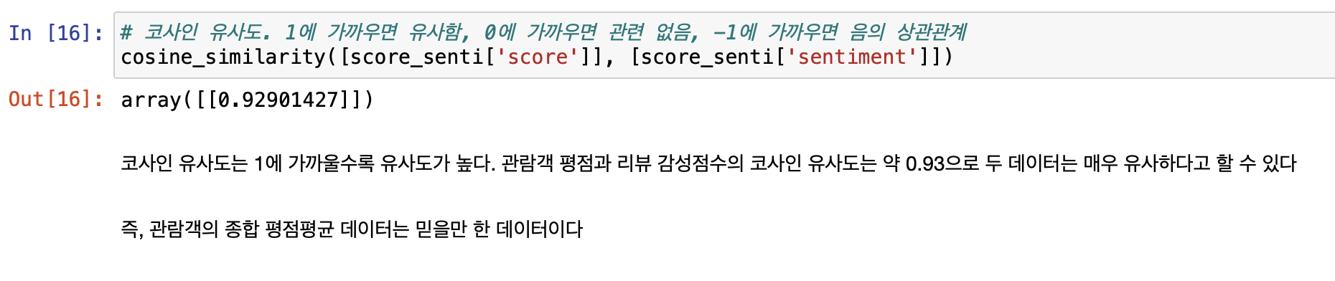
영화리뷰 감성분석 코드
감성 점수(sentiment)와 평점 사이의 상관관계:
코사인 유사도(cosine similarity)
영화리뷰 감성분석
관람객 평점 데이터는 믿을 만 하다.
Notes:
이를 감성분석과 별점 사이의 관계에 적용해보았습니다. 유사도는 약 0.93 정도로 코사인 유사도가 -1에서 1 사이의 값을 가지므로, 상당히 유사도가 높은 것을 확인할 수 있습니다. 따라서 저희가 처음 의심했던 네이버 영화 평점 평균은 실제로 관객들의 구체적인 평가를 많이 반영했다고 볼 수 있겠네요.

Slide 54
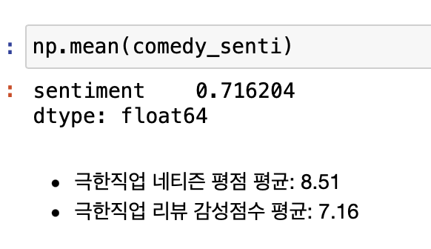
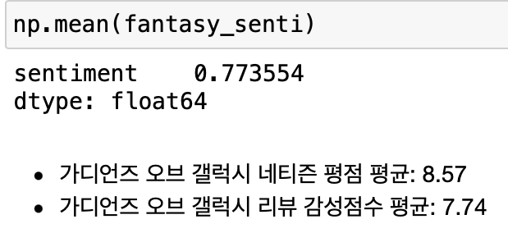
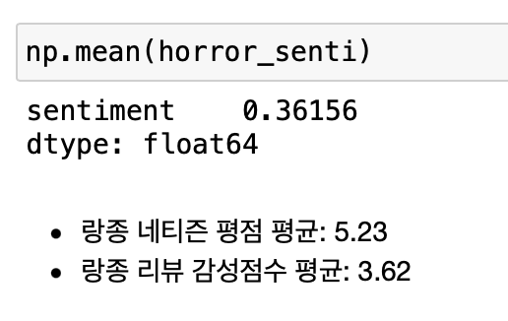
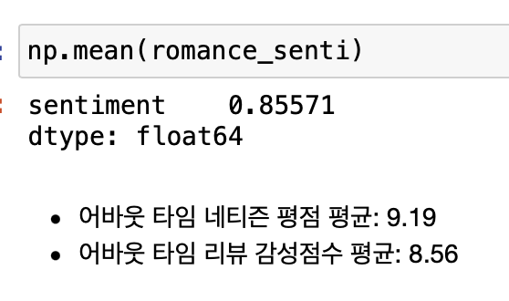
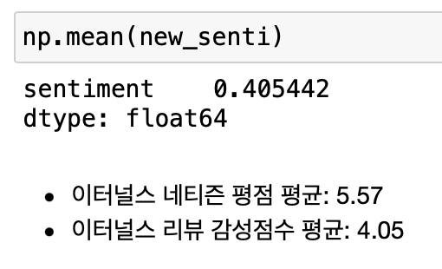
영화리뷰 감성분석 코드
영화리뷰 감성분석
감성점수 평균과 실제 관람객 평점 비교
감성점수 평균은 실제 관람객 평점과 약 1점 차이 but 유사경향
Notes:
또, 임의로 영화 5개를 선정하여 해당 영화의 평점 평균과 감성점수 평균을 비교해보았는데요, 평점 평균이 약 1점 정도 높게 부여되었다는 특징은 있지만, 서로 유사한 경향을 보이는 것도 확인해 볼 수 있었습니다.

Slide 55
워드클라우드 생성 코드
워드클라우드
- 주요 패키지
형태소 분석기
워드클라우드
Konlpy.tag의 Okt
wordcloud의 WordCloud
Notes:
저희는 여기서 더 나아가서 영화의 평점에서 자주 등장하는 단어는 무엇일까 그 분석을 통해 영화를 평가하는 세부 기준들을 파악해보고자 했습니다. 이를 위해서 워드클라우드를 생성하기로 했고, 워드 클라우드 생성에 필요한 패키지는 형태소 분석기인 okt, 그리고 워드 클라우드 생성 패키지인 워드 클라우드를 사용했습니다.

Slide 56
워드클라우드 생성 코드
워드클라우드
- 특수문자 및 null 제거
review['review'] = review['review'].str.replace("[^가-힣 ]","")
review = review.dropna(how = 'any')
-> 감성분석때와는 달리 `ㅋㅋㅋㅋ`, `ㅠㅠㅠ` 등의 단어를 포함시키지 않음
Notes:
//이 부분 삭제해야 할 것 같음 (감성 분석 때 역시 특수 문자를 제거한 것으로 알고 있는데 아닌가요?)

Slide 57
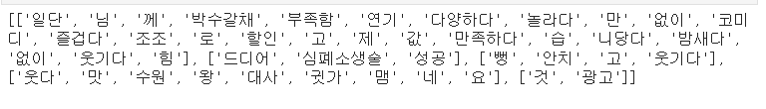
워드클라우드 생성 코드
워드클라우드
- 불용어 정의 & tokenize
okt = Okt()
stopwords = ['의', '가’, '이', … , '신하균']
review_token = []
for sentence in tqdm(review['review']):
tokenized_sentence = okt.morphs(sentence, stem=True)
stopwords_removed_sentence =
[word for word in tokenized_sentence if not word in stopwords]
review_token.append(stopwords_removed_sentence)
# 불용어 list -> 주관적 의견이 들어감
# review data 토큰화
Notes:
워드 클라우드를 생성할 때 역시 조사나 접사 같은 경우는 불용어로 정해서 제외해주었습니다. 이때, 한 영화의 주연 배우 이름 등과 같이 전체 영화에서 해당되기 어려운 단어들 역시 함께 제외시켜주었습니다. 이 부분에서는 분석을 하는 사람들의 주관적인 판단이 조금 들어갈 수 밖에 없었습니다. 이후 불용어를 제외한 리뷰 데이터를 토큰화 해주었습니다.

Slide 58
리뷰 긍정 및 부정 분리 코드
긍정/부정 분리
- 긍정 / 부정 나누기
긍정
부정
positive = df[df['sentiment'] >= 0.8]
긍정도: 0.8 이상
positive = positive[positive['score'] > 3]
사용자 평점: 3 초과
negative = df[df['sentiment'] <= 0.2]
긍정도: 0.2 이하
negative = negative[negative['score'] < 7]
사용자 평점: 7 미만
Notes:
어떤 리뷰가 긍정적인 태도인지 부정적인 태도인지를 나누는 기준은 다음과 같습니다. 긍정적인 리뷰들은 어떤 요소들을 중점적으로 볼지, 반대로 부정적인 리뷰들은 어떤 요소들을 부정적으로 평가했는지를 파악하기 위해서 긍정과 부정 리뷰들을 나눠서 워드 클라우드로 제작해보았습니다. 이때, 감성 평가에서 긍정 리뷰로 나타났지만, 실제로는 긍정이 아니었을 경우를 제외하기 위해서 긍정도 0.8 이상이면서 사용자 평점이 3 이하인 경우는 잘못된 긍정 리뷰로 판단하여 제외해주었습니다. 마찬가지로 부정 평가에서도 감성 평가 긍정도는 0.2 이하인데 사용자 평점은 7 이상인 리뷰들은 부정 평가에서 제외해주었습니다.

Slide 59
워드클라우드 생성 코드
워드클라우드
- Flatten & word list 생성
다차원 list를 1차원으로 변경 함수
def flatten(l):
flatList = []
for elem in l:
if type(elem) == list:
for e in elem:
flatList.append(e)
else:
flatList.append(elem)
return flatList
Notes:
그리고 다차원으로 구성되어 있던 결과를 1차원 리스트로 변경해주었습니다.

Slide 60
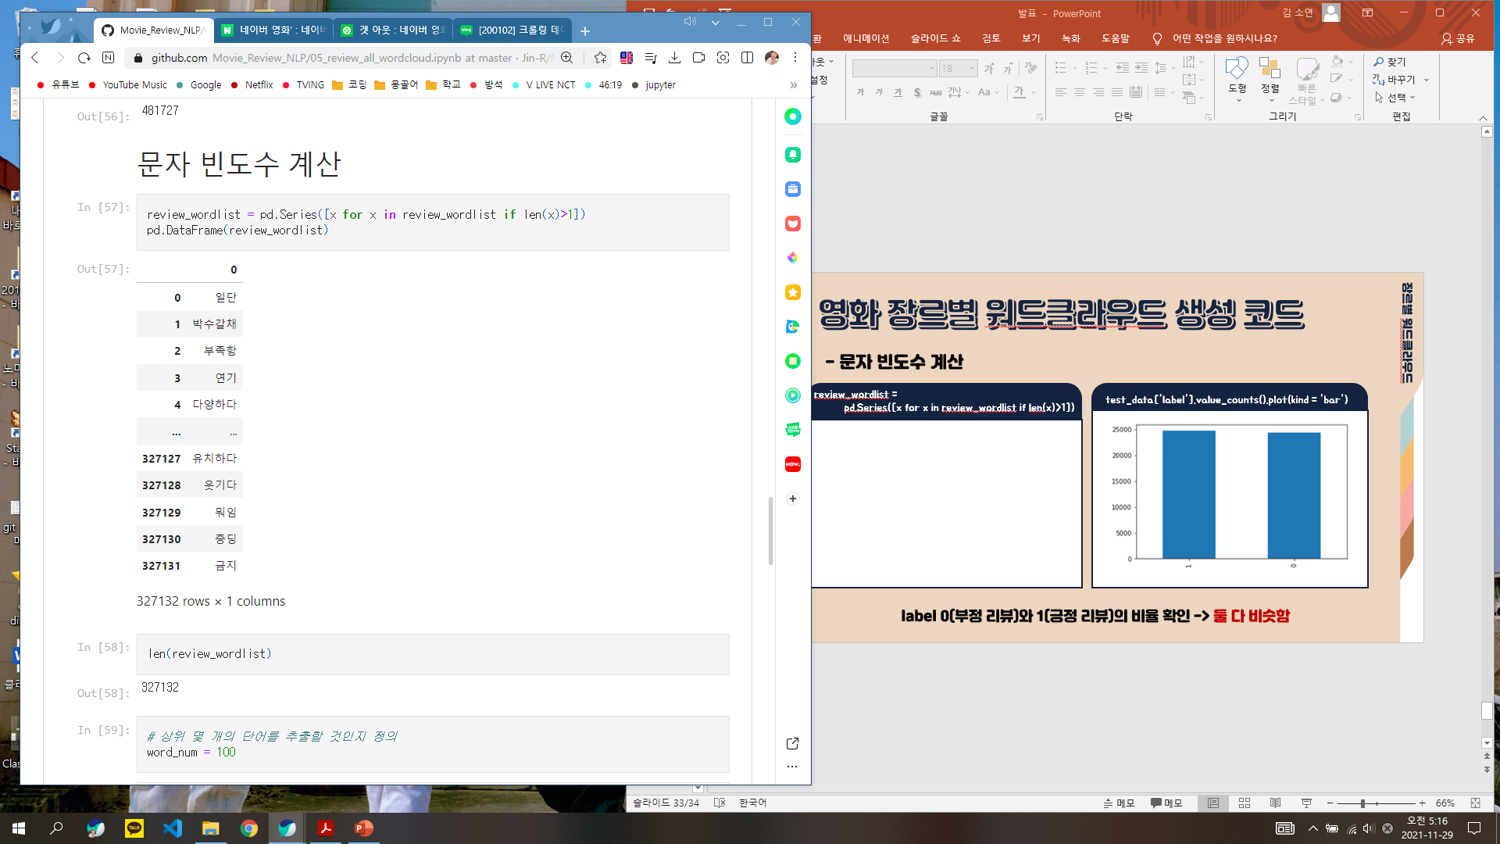
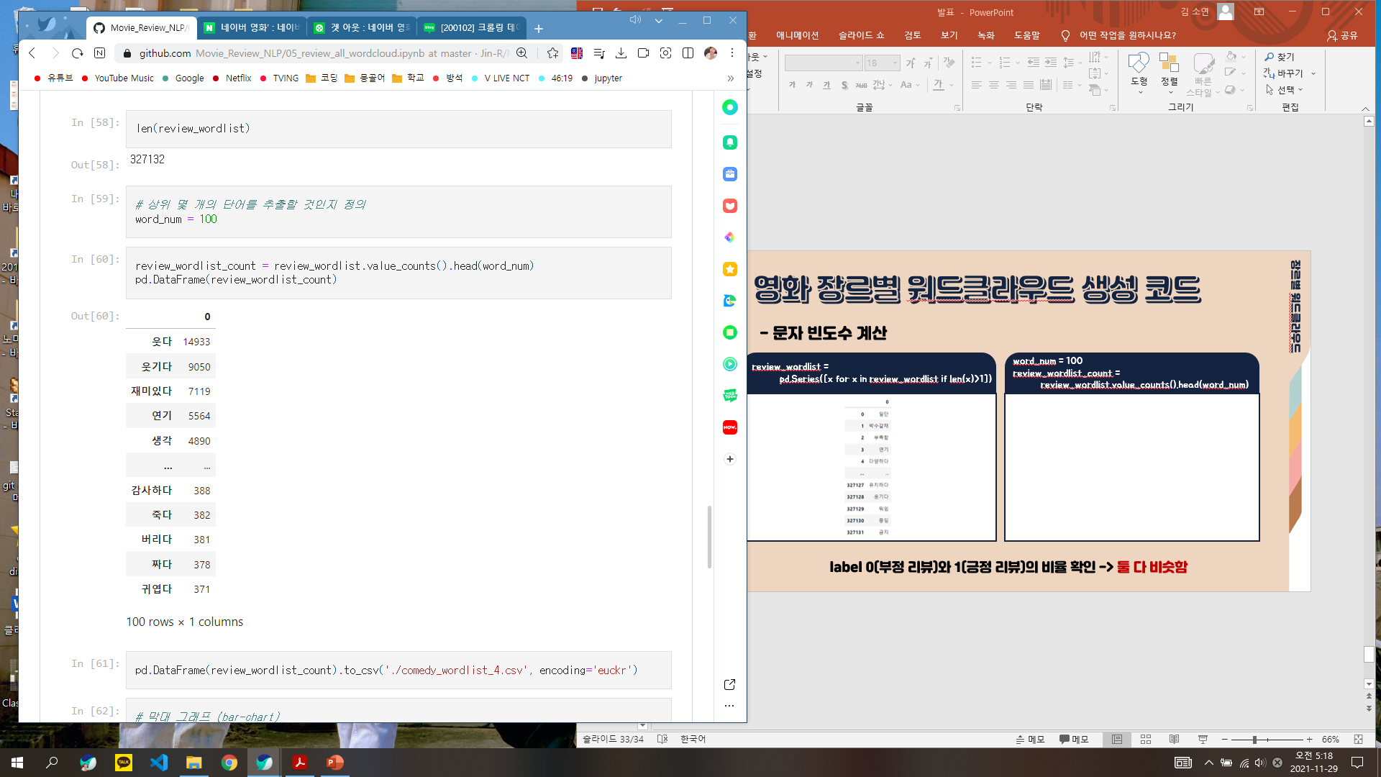
워드클라우드 생성 코드
워드클라우드
- 문자 빈도수 계산
# 상위 100개 단어만 추출
word_num = 100
review_wordlist_count =
review_wordlist.value_counts().head(word_num)
review_wordlist =
pd.Series([x for x in review_wordlist if len(x)>1])
Notes:
이후 추출된 모든 토큰들을 빈도수로 정렬하여 상위 100개의 단어만을 남겨두었씁니다.

Slide 61
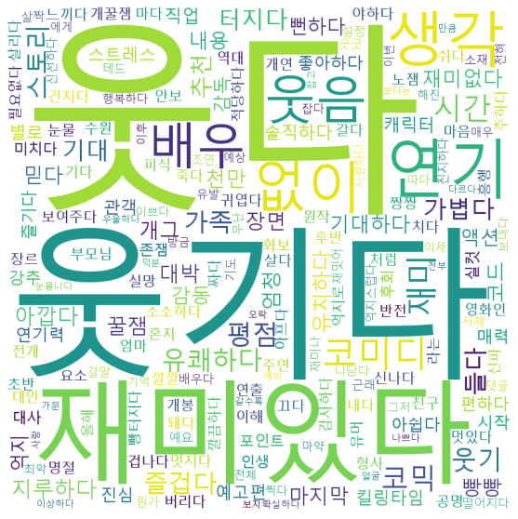
워드클라우드 생성 코드
워드클라우드
- 결과: 워드 클라우드 생성
font_path = "c:/windows/fonts/malgun.ttf"
wordcloud = WordCloud(font_path = font_path, width = 800, height = 800, background_color = 'white’)
count_kor = Counter(review_wordlist)
wordcloud_kor = wordcloud.generate_from_frequencies(count_kor)
fig_kor = plt.figure(figsize = (10, 10))
plt.axis('off')
plt.imshow(wordcloud)
plt.savefig('comedy_wordcloud')
Notes:
//이거 혹시 코미디 영화 장르만 해당하는 워드 클라우드 인가요?
그리고 생성된 워드 클라우드는 다음과 같습니다. ~~ 단어들이 자주 등장한 것을 확인할 수 있었습니다.

Slide 62


긍정 / 부정 워드 클라우드
워드클라우드
긍정
부정
Notes:
이렇게 분리된 긍정과 부정 리뷰에서는 다음과 같은 결과를 얻을 수 있었습니다. 긍정 평가에서는 연기, 웃기다, 무섭다, 감동, 사랑, 가족, 재미와 같은 단어들이 우세했습니다. 감동, 사랑, 가족 등의 단어를 통해서 감동적인 분위기를 조성하는 것이 영화의 긍정적인 평가 요소로 작용하기 쉽다는 점을 파악할 수 있었습니다. 반면 부정 평가에서는 아깝다, 무섭다, 재미없다, 기대하다, 지루하다, 유치하다 등의 단어가 자주 등장한 것을 확인할 수 있었습니다. 지루하다, 유치하다 등의 단어를 통해 영화의 스토리가 부정 리뷰에서 가장 중요한 지점 중에 하나라는 것을 파악할 수 있었습니다.

Slide 63


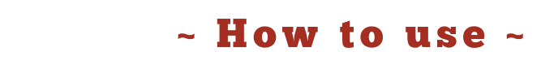

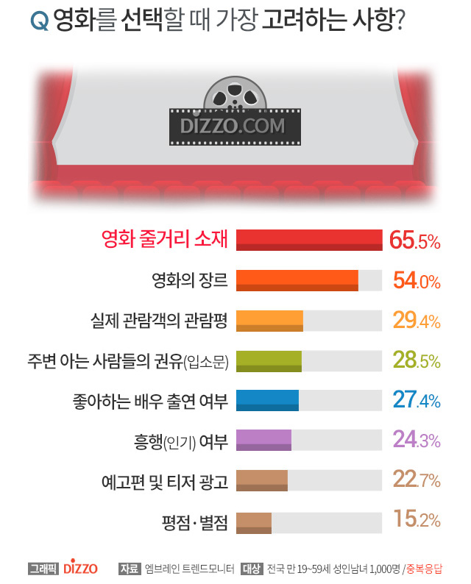
+ 리뷰 키워드
Notes:
이렇게 저희가 분석한 결과는 관람객이 영화를 선택하는 기준이 될 수 있습니다. 위의 사진은 영화를 선택할 때 가장 고려되는 사항이라고 밝혀진 요소들인데요, 사실 다수의 관람객이 영화를 선택하는 기준 외에도 최근 개인 맞춤화 컨텐츠가 증가하면서 각자의 취향대로 영화를 선택하는 경우가 늘어나고 있습니다. 그래서 저희는 영화를 평가하는 다양한 기준을 제시하면서 영화를 보기 전에 다른 사람들이 이 영화를 좋아했던 이유를 한 눈에 파악하고 선택할 수 있도록 하고자 합니다.

Slide 64

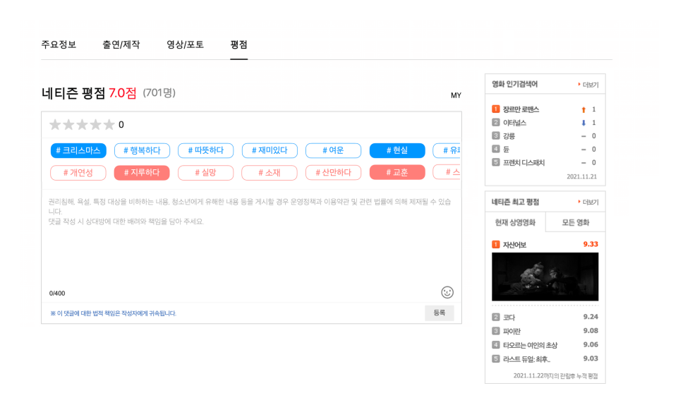

Notes:
예를 들어, 왼쪽은 일반적으로 저희가 사용하고 있는 영화 리뷰 플랫폼입니다. 이런 사이트에 저희가 분석한 데이터를 이용한다면, 오른쪽과 같이 관람평을 남길 때 본인이 해당 영화를 긍정적으로 평가한 이유들을 태그로 선택할 수 있습니다. 특히 파란색은 긍정 평가, 빨간색은 부정 평가인데요, 영화 속 배우들의 연기가 좋았다라면 파란색 연기 태그를, 혹은 스토리가 지루해서 별로였다면 빨간색 지루했다 태그를 선택해서 리뷰를 남길 수 있습니다. 그리고 영화 평점을 볼 때는 이런 태그들도 같이 보여짐으로써 이 영화가 내 취향에 맞는 영화일지를 쉽게 판단할 수 있는 것입니다.
저희는 이렇게 네이버 영화 리뷰 데이터를 통해서 평점이 과연 믿을 만한지도 확인해보고, 영화들이 어떤 기준으로 평가되는지도 확인해볼 수 있었습니다.

Slide 65



Notes:
혹시 저희가 분석한 데이터에 대해서 궁금한 점 있으시면 질문해주세요.

